Slide 3
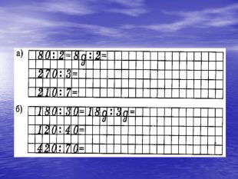

Slide 5
1.Знайди значення виразів №821, 826. 2. Знайди невідомі величини за таблицею (усно) №823 3. Розв’яжи задачу, склади до неї обернену.
3.

